Slide 1




北京市丰台区成人职业技能培训学校
中级经济师
经济基础知识
求实创新 自强不息

Slide 2
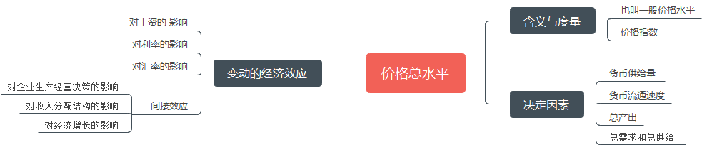
北京市丰台区成人职业技能培训学校
第一部分 经济学基础复习
第九章 价格总水平和就业、失业

Slide 3
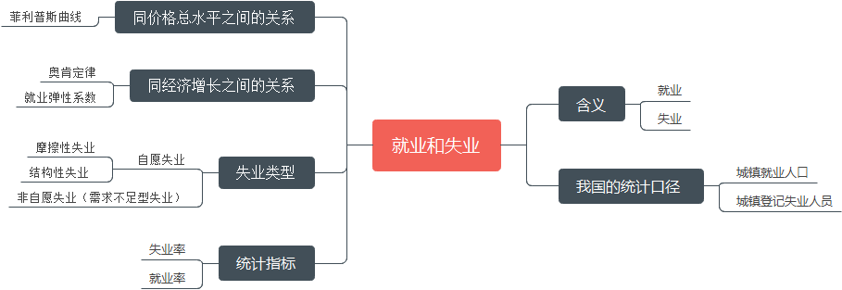
北京市丰台区成人职业技能培训学校

Slide 4
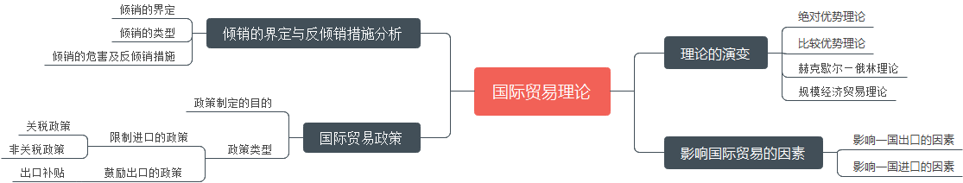
北京市丰台区成人职业技能培训学校
第十章 国际贸易理论

Slide 5
北京市丰台区成人职业技能培训学校
一、单选题
1. 我国目前用于衡量价格总水平变动的基本指标是( )。
A.居民消费价格指数
B.固定资产投资价格指数
C工业品出厂价格指数
D.企业间交易价格指数
2.如果以π代表价格总水平的变动率，m代表货币供给量的变动率，v代表货币流通速度的变动率，y代表国内生产总值的变动率，那么价格总水平的决定方程是( )。
A.π=m+v-y
B.π=m+v
C.π=m-y
D.π=v-y

Slide 6
北京市丰台区成人职业技能培训学校
3.决定价格总水平的因素中，与价格总水平变动成反比的是( )。
A.总产出
B.货币供给量
C.货币流通速度
D.总供给与总需求
4.实际利率、名义利率与价格总水平变动率三者之间的关系是( )。
A.实际利率=名义利率+价格总水平变动率
B.价格总水平变动率=名义利率+实际利率
C.实际利率=名义利率-价格总水平变动率
D.名义利率=实际利率-价格总水平变动率

Slide 7
北京市丰台区成人职业技能培训学校
5.工资可以分为名义工资和实际工资是因为( )。
A.价格总水平的波动
B.工资组成的不同
C.对经济的影响不同
D.劳动生产率不同
6.以下对我国就业与失业的说法中，错误的是( )。
A.我国只计算城镇地区的失业率
B.在计算城镇失业率时，主要以是否具有城镇户口为标准
C.我国的就业人口是指在16周岁以上，从事一定社会劳动并取得劳动报酬或经营收入的人员
D.就业率=(就业人口/民用成年人口总数)×100%

Slide 8
北京市丰台区成人职业技能培训学校
7.下列失业类型中，属于自愿失业的是( )。
A.需求不足型失业
B.摩擦性失业
C.隐性失业
D.周期性失业
8.由于产业结构调整所造成的失业称为( )。
A.需求不足型失业
B.摩擦性失业
C.结构性失业
D.周期性失业

Slide 9
北京市丰台区成人职业技能培训学校
9. 绝对优势理论是( )在18世纪提出的。
A.克鲁格曼
B.大卫·李嘉图
C.赫克歇尔和俄林
D.亚当·斯密
10.只要两国之间存在生产成本上的差异，即使其中一方处于完全的劣势地位，国际贸易仍会发生，而且会使双方获得收益，该观点的理论依据是( )。
A绝对优势理论
B比较优势理论
C.赫克歇尔一俄林理论
D.克鲁格曼的规模经济理论

Slide 10
北京市丰台区成人职业技能培训学校
11. 赫克歇尔一俄林理论认为，国际贸易的基础是( )。
A.生产资源配置或要素储备比例上的差别
B.大规模的生产可以降低单位产品的生产成本
C.同类产品的生产更具有相同的要素密集性
D.各国在生产技术上的绝对差异导致劳动生产率和生产成本的绝对差异
12.如果一国货币汇率下跌，即对外贬值，这会导致( )。
A.本国旅游收入增加
B.本国旅游收入减少
C.本国出口减少
D.本国进口增加

Slide 11
北京市丰台区成人职业技能培训学校
13.关税壁垒政策是通过( )来实现的。
A.歧视性公共采购
B.卫生检疫标准
C.进口配额制
D.征收高额进口关税
14.在政府对国际贸易的干预措施中，出口退税属于( )。
A.关税限制
B.非关税限制
C.间接出口补贴
D.直接出口补贴

Slide 12
北京市丰台区成人职业技能培训学校
15. 政府对本国的国际贸易进行干预的各项措施中，以现金形式弥补出口企业国际市场价格和本国国内市场价格的差价的方式属于( )。
A.间接出口补贴
B.直接出口补贴
C.直接进口补贴
D.间接进口补贴

Slide 13
北京市丰台区成人职业技能培训学校
二、多选题
1.下列关于价格总水平的说法正确的有( )。
A.价格总水平的变动与货币供给量的变化成正比
B.价格总水平的变动与货币流通速度的变化成正比
C.价格总水平的变动与总产出的变化成反比
D.从长期来看，总供给变动与价格总水平呈正相关
E.如果总需求增长快于总供给的增长，价格总水平就有可能上升
2.价格总水平变动的间接效应包括( )。
A.对实际工资的影响
B.对企业生产经营决策的影响
C.对汇率变动的影响
D.对收入分配结构的影响
E.对经济增长的影响

Slide 14
北京市丰台区成人职业技能培训学校
3. 以下情况中，属于自愿性失业的有( )。
A.某地区经济贫困，总需求不足导致失业
B.某国家发生经济危机导致大量失业
C.总需求萎缩造成的失业
D.某人从一个工作转换到另外一个工作的过程中出现失业
E.产业结构调整使得原有劳动者不具备新产业所要求的技术而失业，但新产业的劳动需求却得不到满足

Slide 15
北京市丰台区成人职业技能培训学校
4.二元结构理论把一个国家和地区的经济分为两个部门，即( )。
A.生活资料生产部门
B.基础产业部门、
C.现代的城市工业部门
D.传统的农村农业部门
E.制造加工业部门

Slide 16
北京市丰台区成人职业技能培训学校
5.随着国际贸易理论的演变，当前主要的国际贸易理论有( )。
A.绝对优势理论
B.比较优势理论
C.要素禀赋理论
D.规模经济贸易理论
E.外贸依存理论

Slide 17
北京市丰台区成人职业技能培训学校
6.影响一国出口贸易的主要因素有( )。
A.自然资源的丰裕程度
B.生产能力和技术水平的高低
C.汇率水平的高低
D.国际市场商品的供给情况
E.国际市场需求水平和需求结构变动

Slide 18
北京市丰台区成人职业技能培训学校
7.政府对国际贸易进行干预的手段包括( )。
A.财务核算
B.关税壁垒
C.非关税壁垒
D.出口退税
E.出口补贴

Slide 19
北京市丰台区成人职业技能培训学校
8. 下列各项中属于非关税壁垒措施的有( )。
A某国政府提高制成品的进口关税税率，限制进口
B.某进口国政府对电子产品设定较高的技术
C.某国政府给予国内的供应商优先获得政府公共采购订单
D.某国对进口的化妆品采取卫生检疫，限制国外化妆品的进口
E.某进口国和出口国谈判自愿限制某些商品在一定时间内的出口数量

Slide 20
北京市丰台区成人职业技能培训学校
9.下列关于倾销的说法正确的有( )。
A.倾销对出口国本身不会产生不利影响
B.倾销会阻碍进口国相关产业发展
C.倾销对第三国没有影响
D.倾销会扰乱出口国市场秩序
E.倾销会使第三国在进口国的市场份额减少

Slide 21
北京市丰台区成人职业技能培训学校
10.关于反倾销税，下列说法正确的有( )。
A.反倾销税是在正常海关税费之外，进口国主管机关对确认倾销产品征收的一种附加税
B.反倾销税的税额不得超过所裁定的倾销幅度
C.反倾销税的纳税义务人是倾销产品的出口商
D.反倾销税的纳税义务人是倾销产品的进口商
E.进口商不得直接或间接替出口商承担反倾销税

